Slide 1
December
Prosinec

Slide 2
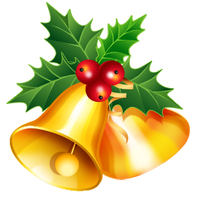

Prosinec
má 31 dní
den se už o 6 minut prodlouží
podle gregoriánského kalendáře je dvanáctým měsícem 21., někdy 22. prosince nastává zimní slunovrat;
slunce je nad obratníkem Kozoroha; na severní polokouli je nejkratší den.

Slide 3
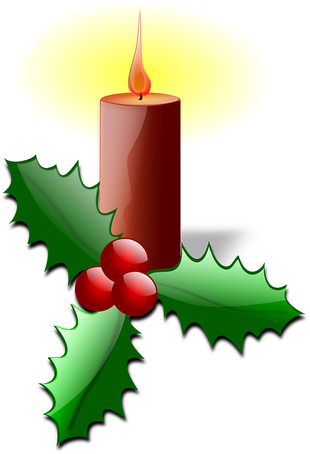
V římském kalendáři byl prosinec desátým měsícem, proto se jmenuje v mnoha jazycích december,
podle decem = deset.
V roce 153 př. n. l. byly přidány další dva měsíce.
Čtyři neděle před Štědrým dnem začíná Advent.

Slide 4
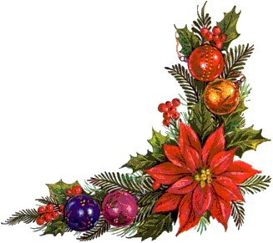
Název prosince pochází od slova „prosiněti“ (problesknout), že slunce jen občas prosvitne mezi mraky; nebo od slova siný (modravý, šedivý),
či od prasete a času zabijaček.
Další možností je i slovo "prosit" související
s vánočním koledováním.

Slide 5
Advent
Slovo advent pochází z latinského „adventus“– příchod.
Je to doba očekávání narození Ježíše Krista.
Od 12. století se adventem začínal nový liturgický rok.
Advent trvá 4 neděle a končí 24. prosince, dnem narození Páně.
Adventní doba byla dobou postní, dobou střídmosti, provázena mnohými zákazy.

Slide 6
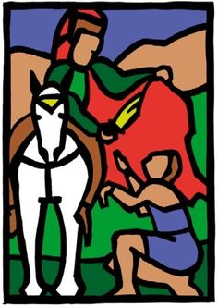
11. listopad, svatý Martin
Je patronem vojáků, koní, jezdců, hus a vinařů. Bývá zobrazován na koni s půlkou pláště a žebrákem.
Martin je spojován nejen s příchodem prvního sněhu, ale také s posvícením.
Martin z Tours žil ve 4. století n.l. Původně vojákem, ale stal se poustevníkem, později biskupem.

Slide 7
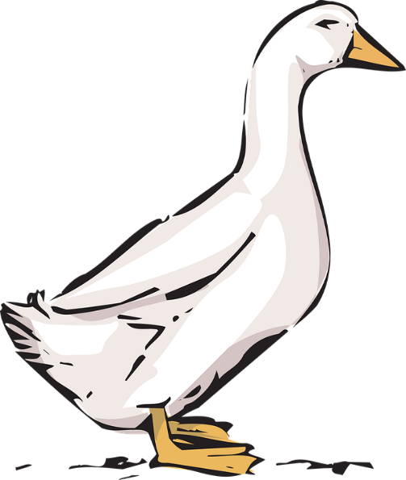
Martinské posvícení
K tomuto svátku neodmyslitelně patří svatomartinská husa, obvykle s houskovým nebo bramborovým knedlíkem a červeným zelím.
Podle jedné z legend je proto, že husy svatého Martina při kázání rušily, a proto teď odpykávají trest na pekáči. Druhá říká, že Martin byl tak skromný, že se před volbou biskupem skrýval mezi husami, ale ty ho svým štěbetáním prozradily.

Slide 8
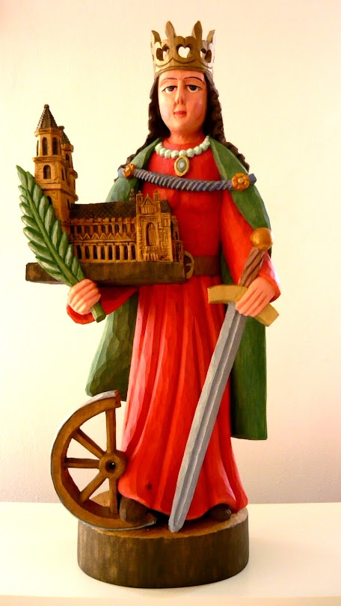
25. listopad, svatá Kateřina
Svatá Kateřina žila počátkem 4. století
v egyptské Alexandrii.
Nechala se pokřtít a snažila se přesvědčit pohany o své víře v jednoho Boha.
25. listopadu se lidé scházívali na poslední taneční zábavě před adventem.

Slide 9
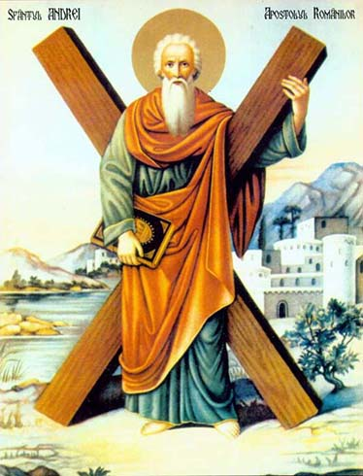
30. listopad, svatý Ondřej
Ondřej byl původně rybářem v Galileji.
Kristus si jej podle evangelií zvolil jako jednoho ze svých apoštolů.
Se svým bratrem svatým Petrem je patronem rybářů; pak i horníků a provazníků.
V lidové tradici je svatý Ondřej ochráncem nevěst.

Slide 10
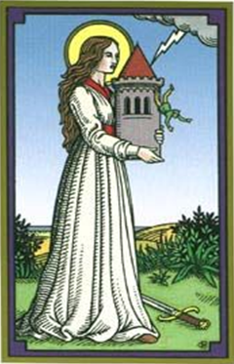
4. prosince, svatá Barbora
Barbora z Nikomédie, panna a mučednice, patří ke čtrnácti svatým pomocníkům vzývaným zvláště v těžkých chvílích;
v minulosti při morových epidemiích.
Oběti moru se připomínají právě 4. prosince.
Barbora je zobrazována jako dívka ve věži se třemi okny.

Slide 11
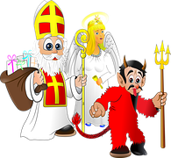
5. prosinec
S přicházejícím večerem obchází sv. Mikuláš domácnosti spolu s andělem a čertem, aby hodné děti obdaroval.
O půlnoci na 6. prosince se řežou větvičky zlatého deště a přidávají se do vázy k barborkám.
Svátek sv. Mikuláše byl a zůstává jedním z nejtypičtějších svátků předvánoční doby.

Slide 12
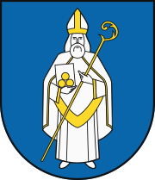
6. prosinec, svatý Mikuláš
Svatý Mikuláš z Myrhy byl už za svého života velmi oblíbený. Proslul štědrostí
k potřebným, jako obránce víry před pohanstvím a zachránce nespravedlivě obviněných.
Mikulášské tradice jsou pestré a krajově i národnostně se liší. Součástí většiny z nich je rozdávání dárků.
V USA se tato tradice přetvořila do
Santy Clause, který ovšem dárky roznáší až o až o Vánocích.

Slide 13
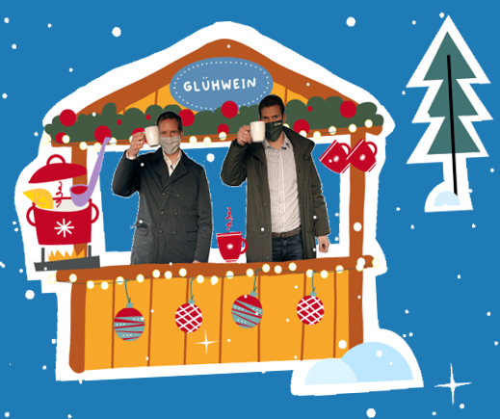
Vánoční trhy
Vánoční trhy začínají s Adventem. Jejich součástí byly i trhy mikulášské. Konají se ve všech větších městech.
Na trzích jsou k dostání hračky, loutky, betlémy, cukrovinky, likéry, alkohol i horký punč.

Slide 14
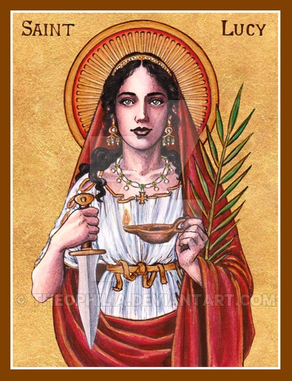
13. prosinec, svatá Lucie
Je patronkou slepých a pomocnicí při nemocech očí.
Pocházela z bohaté rodiny, ale rozdala svůj majetek i věno chudým. Byla udána jako křesťanka, za což musela podstoupit mučednickou smrt.

Slide 15
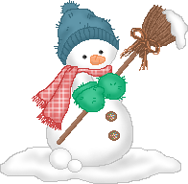
Slunovrat
Slunovrat začíná 21. prosince, kdy Slunce vstupuje do znamení kozoroha.
Je to nejkratší den a nejdelší noc roku.
Od tohoto data se každý den prodlužuje o 6 minut a začíná tak kalendářní zima.
Od pradávna je zimní slunovrat součástí
pohanských oslavav.

Slide 16
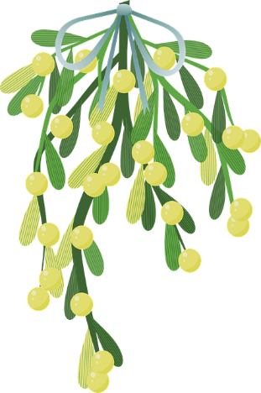
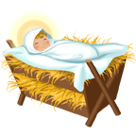
24.prosinec, Adam a Eva Štědrý den
S ranním rozbřeskem se v rodinách zavěšuje nad vánoční stůl jmelí a připravuje se štědrovečerní tabule.
Tomuto dni je připisována zvláštní moc, a proto se udržuje i řada zvyků a magických úkonů.
Štědrý večer je u nás už od 14. století spojován s obdarováním.

Slide 17

25. prosinec, Boží hod
1. svátek vánoční
Slavnost Narození páně či Boží hod,
který podle liturgické tradice slaví věřící. Pro nevěřící je dnem, kdy se navštěvují známí a příbuzní.

Slide 18
26. prosinec, sv. Štěpán
2. svátek vánoční
Druhý svátek vánoční je ve znamení svatého Štěpána, jedním z prvních mučedníků.
Štěpán je patronem koní a vinné révy.
V českých zemích je spojován s tradiční koledou:
„Koleda, koleda Štěpáne! Co to neseš ve džbáně?
Nesu, nesu koledu, upad jsem s ní na ledu,
psi se na mě sběhli, koledu mi snědli.“

Slide 19
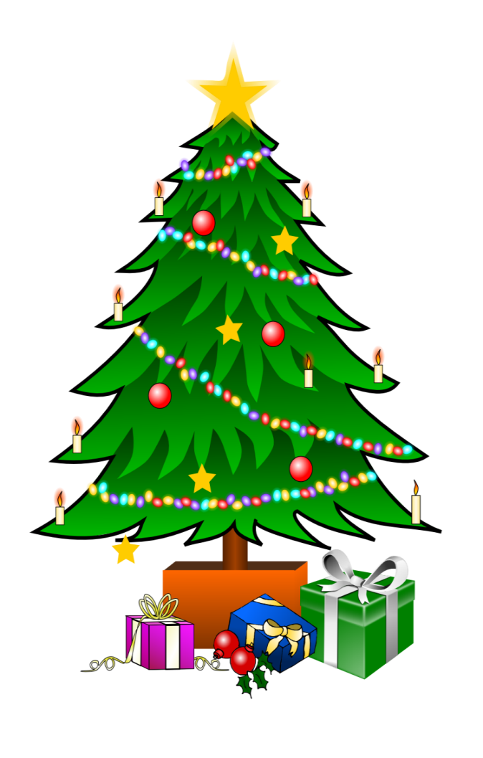
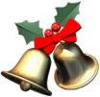
České Vánoce
Mají osobitou českou podobu.
Nejrozšířenější tradicí je ozdobený vánoční stromek, pod který se dávají dárky.
Někde se stavějí jesličky, betlém.
Na Štědrý den se rodina schází ke slavnostní večeři, která se tradičně skládá z rybí polévky, kapra a bramborového salátu.

Slide 20
Po večeři se rozbalují dárky.
Štědrý večer vrcholí půlnoční mší, na které
se zpívají koledy.
Generaci si předávaly řadu lidových zvyků: lití olova, pouštění lodiček z ořechových skořápek.
K tradicím patří i vánoční cukroví a jeho pečení.

Slide 21
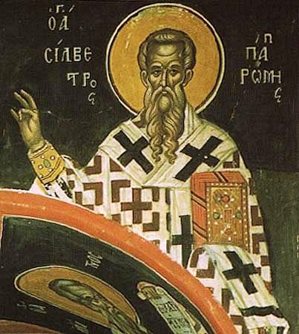
31. prosinec, sv. Silvestr
Poslední den v roce byl zasvěcen památce papeže Silvestra I., který žil a působil na rozhraní vlády odpůrců křesťanství a nového věku.
Den jeho svátku má ale i symbolický význam. Tak jako 31. prosince končí jeden rok a s nadějí očekáváme příchod nového, tak i pontifikát Silvestra I. označuje konec éry pronásledování křesťanů a začíná zlatý věk církve.

Slide 22
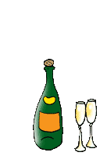

Tento den je také ve znamení bujarého zakončení roku, který je doprovázen alkoholem a ohňostrojem.
Protože se nejedná o státem uznaný svátek, probíhají tyto oslavy podle místních zvyklostí a zažitých tradic dost neformálním způsobem.
www.yatata-blog.eu
Thanks for visiting Merci de votre visite

